Slide 1

웹페이지 제작 및 페르소나 분석
멀티미디어 컨텐츠
유청

Slide 2
홈페이지 구상

Slide 3

현지 인솔 여행사 홈페이지
여행객을 위한 현지 인솔 홈페이지
자유여행에
안전한 패키지 여행의 장점을 더한
현지 인솔 여행사
여행 스타일에 따른 패키지 루트 형성

Slide 4
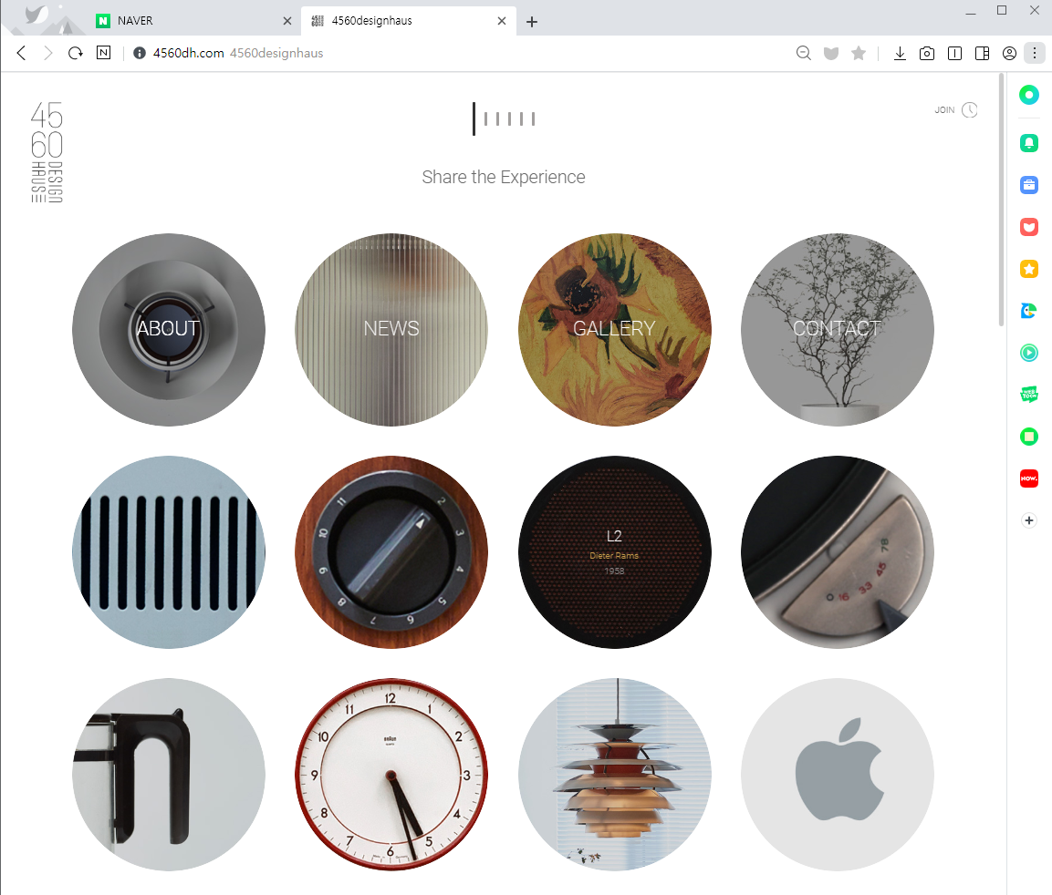
레이아웃 참고 예시 _ 버튼형

Slide 5
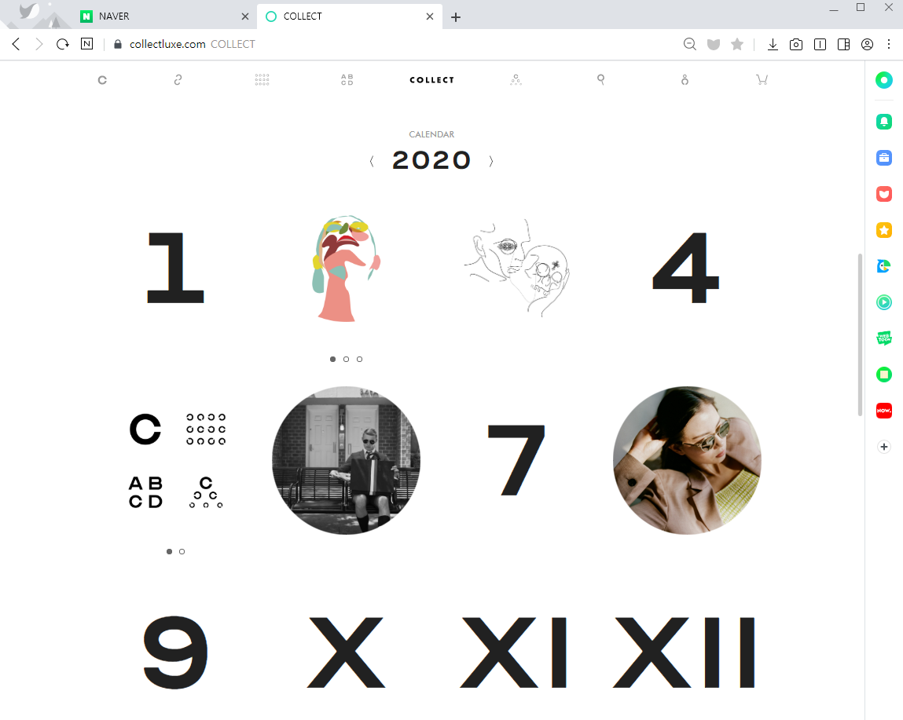
레이아웃 참고 예시 _ 캘린더형

Slide 6
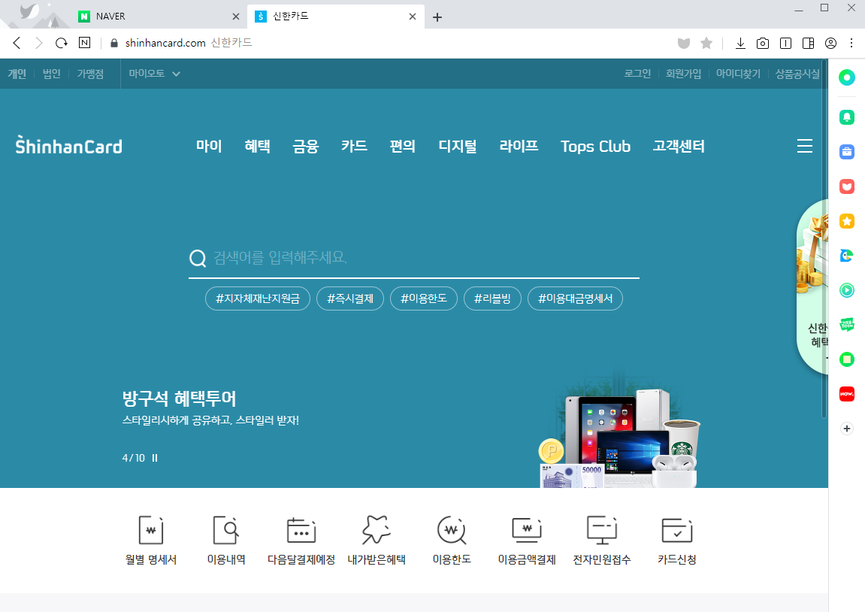
레이아웃 참고 예시 _ 검색형

Slide 7

User 분석

Slide 8
페르소나 분석
빠르게 도는 루트 선호
연령: 40세 이상
여행지와 흥 선호
연령: 39세 이하
Fast O Team
Party Y Team
*
천천히 도는 루트 선호
연령: 40세 이상
Slow O Team
Rest Y Team
여행지에서의 힐링 선호
연령: 39세 이하

Slide 9
페르소나 분석 _ O(older) Team
 | Fast Type | Slow Type
#성격 | #조급함 #적극적 #여러지역 #빠른길 | #느긋함 #즉흥적 #적게보더라도_깊게느끼기
목표 | 정해진 시간 내에 최대한 많은 것들을 보는 루트 | 다양성보다는 깊이 중시 천천히 그리고 깊게 여행지 탐방
비용 설정 | 이동경로가 많아지므로 합리적 선에서 높은 비용 책정 | 자유시간을 늘리므로 합리적으로 저렴한 비용 책정
비고 | 빠른 이동속도가 어려운 여행객이 있을 수 있으므로 최소 2인 인솔자 배치 여행 전 루트에 대한 사전의견조율 필요 이동시간을 효율적으로 활용하여야 함 *for Web: 빠르고 간단한 인터페이스 제작 | 거동이 불편한 여행객이 있을 수 있음 여행 중 의견 조율하며 루트변경 용이 여행지에 대한 인솔자의 깊은 이해도 필요 *for Web: 카테고리의 단순화 및 여행지 별 사전정보 세부기재 필요

Slide 10
페르소나 분석 _ Y(Younger) Team
 | Party Type | Rest Type
#성격 | #적극적 #즉흥적 #어반타입 #분위기 | #휴식중시 #정적 #자연 #힐링
목표 | 비교적 짧은 여행시간 기억에 남을 Night Program 제작 | 비교적 충분한 여행지별 자유시간 자연 위주의 지역 선정
비용 설정 | Night Program 옵션에 따른 합리적 선에서 높은 비용 책정 | 자유시간을 늘리므로 합리적으로 저렴한 비용 책정
비고 | 늦은 일과시작, 이른 일과종료 여행 전 루트에 대한 사전의견조율 필요 여러가지 상황 대비 세부규정 필요 *for Web: 지역별 Hot place 카테고리 추가 | Slow O type과 유사한 루트 설계 여행 중 세부옵션 설정 필요 여행지에 대한 인솔자의 깊은 이해도 필요 *for Web: 안정을 주는 자연배경 및 여행지내 힐링 액티비티 카테고리 추가

Slide 11

참고사이트
디비컷 https://www.dbcut.com/bbs/index.php
http://www.ex-it.co.kr/
https://www.collectluxe.com/
http://www.4560dh.com/
https://www.shinhancard.com/pconts/html/main.html?_refer=https://www.dbcut.com/bbs/bbs.php?table=newsite&query=viewDBCUT&uid=8858&dbcuturl=https%3A%2F%2Fwww.shinhancard.com%2F

Slide 12
감사합니다!

